Slide 1

REUNIÓN CON ESCUELAS
SECUNDARIAS PÚBLICAS Y PARTICULARES
INCORPORADAS
INICIO DEL CICLO ESCOLAR 2014 – 2015

Slide 2
O B J E T I V O :
Dar a conocer la normatividad vigente, así como regular el registro de alumnos que cursan los grados escolares de educación secundaria facilitando la continuidad de los mismos en el Sistema Educativo Nacional.

Slide 3
ORDEN DEL DIA:
Normas de Control Escolar relativas a la Inscripción, Reinscripción, Acreditación, Promoción, Regularización y Certificación en la Educación Básica 2014-2015
Módulo Integral de Control Escolar para la Educación Básica MICEEB
Calendario de Entrega - Recepción de la información

Slide 4

Normas de Control Escolar:
La Secretaría de Educación Pública, se encuentra trabajando permanentemente en la mejora continua en los procesos que garanticen el acceso, permanencia, tránsito y conclusión de los alumnos que cursan la educación básica, en este sentido se publicó el Acuerdo Secretarial número 696 por el que se establecen normas generales para la Evaluación, Acreditación, Promoción y Certificación en la Educación Básica, con fecha 20 de septiembre de 2013, por lo que con la finalidad de garantizar una aplicación eficiente y la oportuna difusión de las disposiciones que en la materia aplicarán para el ciclo escolar que inicia, se ha tenido a bien emitir las presentes normas

Slide 5
Normas de Control Escolar:
RESPONSABILIDADES DE LOS DIRECTORES Y RESPONSABLES DEL PLANTEL
27.- Aplicación de las Normas de Control Escolar por los Directores y Responsables del Plantel: El Director de la institución educativa pública o particular con autorización, es responsable de:
27.1 La difusión y aplicación de las presentes normas.

Slide 6
Normas de Control Escolar:
27.3 La información proporcionada por la escuela al área de control escolar.
ENTREGAR A MAS TARDAR EL DÍA 07 DE NOVIEMBRE DEL PRESENTE LA DOCUMENTACIÓN PENDIENTE (FORMATOS RS, REL, CERTIFICADOS DE ALUMNOS IRREGULARES) AL DEPARTAMENTO DE REGISTRO Y CERTIFICACIÓN.
27.4 La expedición y entrega oportuna de documentos de acreditación y certificación.
ENTREGA DE CERTIFICADOS A EXALUMNOS, QUE SE REGULARIZARON HASTA EL PERÍODO DE SEPTIEMBRE: ESTOS DEBIERON SER ENTREGADOS A MÁS TARDAR EN LA PRIMERA SEMANA DE OCTUBRE.

Slide 7
Normas de Control Escolar:
TRÁMITES DE INSCRIPCIÓN
32.- Requisitos de inscripción: Para ingresar al nivel de secundaria será necesario cumplir con lo siguiente:
Nivel Educativo | Edad de ingreso a primer grado | Documentación
Secundaria | I. General y Técnica menores de 15 años. II. Telesecundaria menores de 16 años. III. En servicios educativos en comunidades rurales e indígenas que carezcan de servicios educativos para adultos menores de 18 años. (Documento de Dispensa de Edad) | I. Copia del Acta de Nacimiento o Documento Equivalente. II. Curp. III. Certificado o Certificación de Educación Primaria o Equivalente.

Slide 8
Normas de Control Escolar:
TRÁMITES DE INSCRIPCIÓN
De presentarse alguno de los supuestos de falta de documentos que se enlistan a continuación, se procederá de acuerdo a lo siguiente:
36.1. Copia certificada del Acta de Nacimiento o Documento Equivalente, el Director de la institución educativa pública o particular con autorización deberá informar al padre de familia y/o tutor para que se responsabilice a realizar el trámite correspondiente para obtenerla.
El Director de la institución educativa pública o particular con autorización orientará al padre de familia o tutor para que acuda a la oficina del Registro Civil más próxima, en la cual le podrán proporcionar las copias certificadas del Acta de Nacimiento, aunque el registro se hubiere efectuado en otra entidad federativa distinta a la de su residencia. La fecha límite para la entrega del documento, será el último día hábil del mes de mayo. En caso de no presentarse, podrá expedirse documentación de certificación de carácter provisional, con la finalidad de favorecer el tránsito del educando por el sistema educativo nacional.

Slide 9
Normas de Control Escolar:
TRÁMITES DE INSCRIPCIÓN
En ningún caso, la ausencia de CURP obstaculizará el acceso a los servicios educativos.
En tanto se asigne la CURP con sus 18 dígitos por la Secretaría de Gobernación, deberá utilizarse el segmento raíz con sus 16 posiciones auto-generables.
En tal sentido y con la finalidad de favorecer el ingreso del educando a los servicios del tipo básico, el padre de familia o tutor firmará una Carta-Compromiso Temporal, en la cual se comprometa a llevar a cabo el trámite correspondiente para obtener la documentación faltante al momento de la inscripción, de acuerdo al modelo del anexo No. 7.

Slide 10
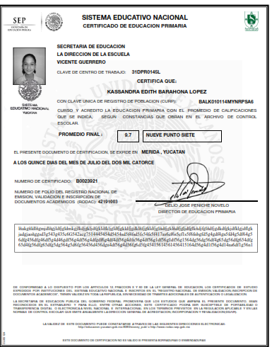
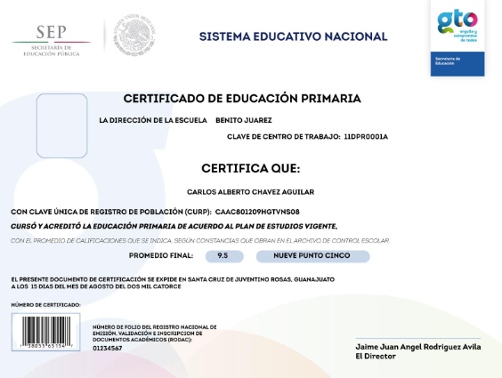
CERTIFICADOS DIGITALES CON FIRMA ELECTRÓNICA
GUANAJUATO
Y
U
C
A
T
A
N

Slide 11
Normas de Control Escolar:
TRÁMITES DE REINSCRIPCIÓN.-
52.6. El área de control escolar realizará un cierre administrativo de las reinscripciones el último día hábil del mes de septiembre del año de inicio del ciclo escolar con el propósito de enviar la información para la integración de estadísticas continuas al área correspondiente.
El presente cierre administrativo de inscripciones, no deberá limitar o afectar los procesos de reinscripción subsecuentes a dicha fecha. Ello no impide que el alumno pueda ingresar en cualquier momento al servicio educativo, con el objeto de evitar vulnerar su acceso a la educación básica obligatoria. En estos casos, se informará lo conducente a las autoridades competentes a fin de actualizar los registros escolares estatal y federal correspondientes.

Slide 12
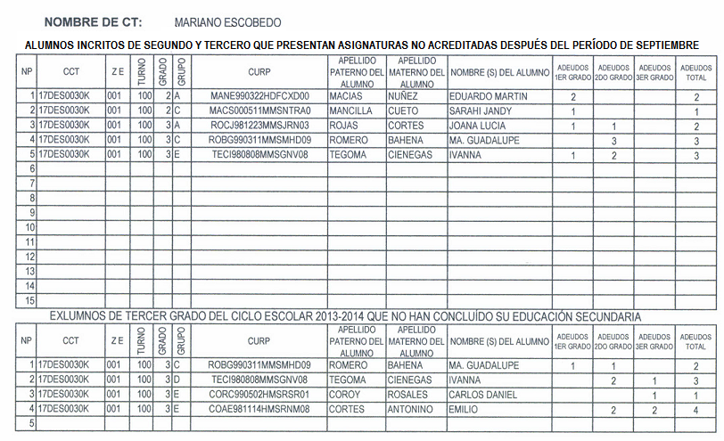
Normas de Control Escolar:
55.- Reinscripción de Educación Secundaria.- Se atenderá conforme a lo siguiente:
Su reinscripción estará condicionada a que después del período de regularización de agosto conserve como máximo tres asignaturas no acreditadas incluyendo las de otros ciclo escolares.
SE IMPLEMENTA LA RELACIÓN DE ALUMNOS IREREGULARES POR CENTRO DE TRABAJO

Slide 13
Normas de Control Escolar:
61.- Alumnos en Traslado.- El traslado es el cambio de alumnos de un plantel a otro que se efectúa a partir del primer día hábil del mes de octubre y podrá ser en cualquier momento del ciclo escolar.
Es responsabilidad del Director de la institución educativa pública o particular con autorización, la entrega oportuna de la documentación que requiere el alumno para su traslado. Por ningún motivo debe retener la documentación original. El Director de la institución educativa pública o particular con autorización agilizará el traslado del alumno y deberá entregar:
61.1. El Reporte de Evaluación con el registro parcial hasta la fecha del traslado.

Slide 14
Normas de Control Escolar:
70.- Escala de calificación y momentos para informar a los alumnos y padres de familia en educación secundaria: En apego a los programas de estudio y con base en las evidencias reunidas durante el proceso educativo, el docente asignará a cada estudiante una calificación en una escala de 5 a 10.
Además, el docente hará un informe de cada uno de sus alumnos que necesiten apoyo fuera del horario escolar, en escritura, lectura o matemáticas, para que juntos, la escuela y la familia, realicen las acciones necesarias que le permitan al alumno avanzar al nivel de sus compañeros de grupo.
70.1 Las calificaciones y los promedios de las evaluaciones que se generen, por asignatura, grado escolar o nivel educativo, se expresarán con número truncado a décimos.

Slide 15
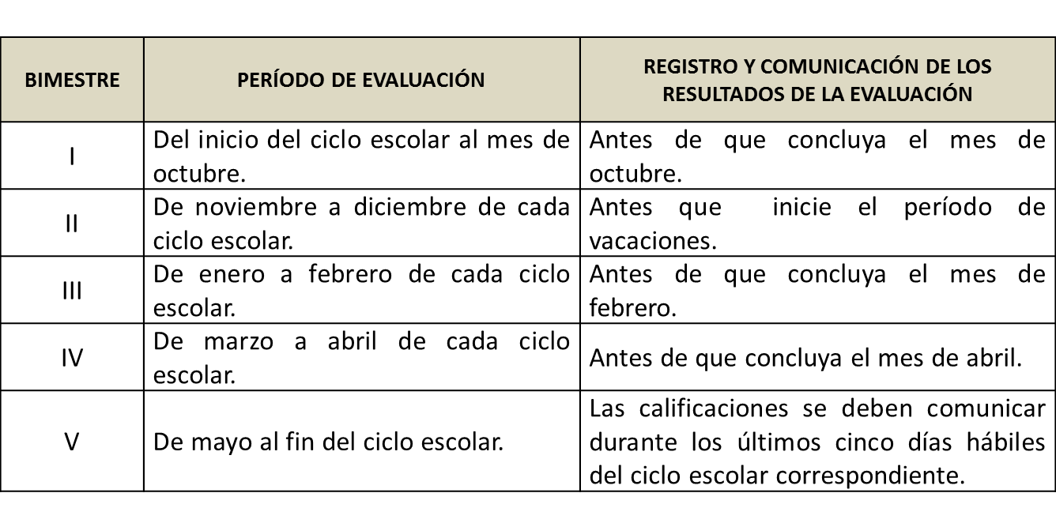
Normas de Control Escolar:
El registro de información en el Reporte de Evaluación para comunicar a los padres de familia o tutores sobre los resultados de evaluación y los apoyos que requieren sus hijos o pupilos, se señala enseguida:

Slide 16
Normas de Control Escolar:
70.3. Alerta y estrategias de intervención: A partir del segundo bimestre de la educación secundaria, el docente deberá registrar en el Reporte de Evaluación, si existen riesgos de que el alumno no alcance los aprendizajes previstos en el ciclo escolar, así como en su caso, la estrategia de intervención a seguir.
70.4 Con el objeto de brindar apoyo oportuno a los alumnos de nivel secundaria que se encuentren en riesgo de no acreditar al final del ciclo escolar una asignatura o grado escolar, se establece la posibilidad de presentar uno o más exámenes, de recuperación, de acuerdo a lo siguiente:
A partir del tercer bimestre, el alumno que presente evaluaciones bimestrales no acreditadas de una o más asignaturas del grado, podrá dedicar mas tiempo durante su estancia en la escuela, al estudio de dichas asignaturas, en tanto regulariza su situación académica y a fin de preparar la presentación de uno o mas exámenes de recuperación. Con el propósito de organizar el estudio adecuadamente, el alumno podrá recibir el apoyo de un tutor académico designado por el Consejo Técnico, cuando ello sea posible.

Slide 17
Normas de Control Escolar:
70.4.3 El examen o exámenes de recuperación serán elaborados por el docente de la asignatura y contendrán los aprendizajes relevantes del bimestre o bimestres objeto de examen. Será decisión el docente, determinar la aplicación de un examen de recuperación de asignatura por bimestre no acreditado o de un sólo examen de recuperación que considere los contenidos de más de un bimestre no acreditados.
70.4.4. El examen o exámenes de recuperación, deberán ser aplicados en el momento que el alumno, el docente y en su caso, el tutor académico, lo consideren conveniente, siempre que ello sea antes de la evaluación del quinto bimestre o examen final que todo alumno deberá presentar. Únicamente podrán presentarse exámenes de recuperación de los primero cuatro bimestres.

Slide 18
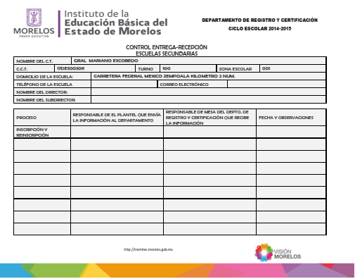
HOJA DE CONTROL ENTREGA- RECEPCIÓN
Revisar datos impresos en este formato y registrar los siguientes:
Teléfono
Correo electrónico
Nombre del Director
Nombre del Subdirector.

Slide 19
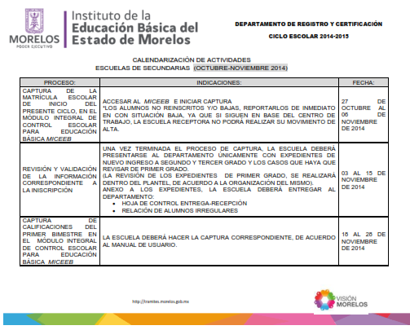
Calendario de Entrega-Recepción

Slide 20

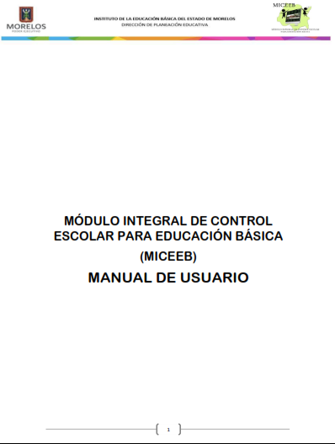
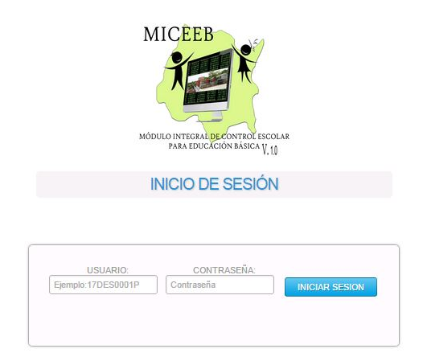
MÓDULO INTEGRAL DE CONTROL ESCOLAR PARA LA EDUCACIÓN BÁSICA
PAGINA WEB: escolar.iebem.edu.mx/MICEEB/

Slide 21
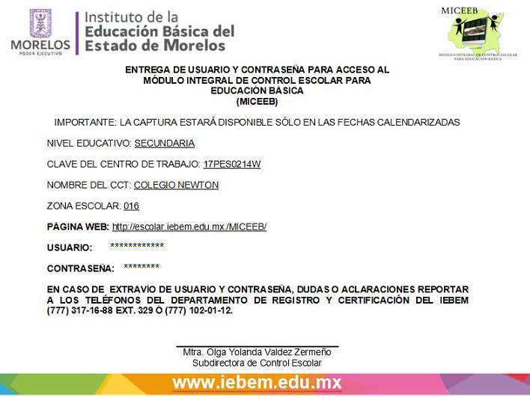
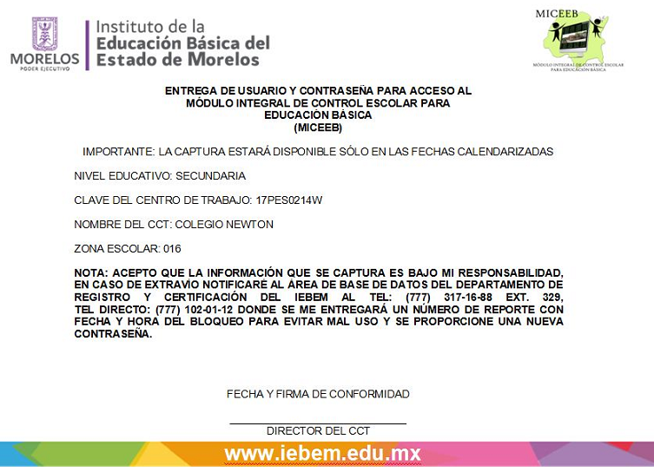
MÓDULO INTEGRAL DE CONTROL ESCOLAR PARA LA EDUCACIÓN BÁSICA
NOTIFICACIÓN DE USUARIO Y CONTRASEÑA
CADA DIRECTOR RECIBE
Y FIRMA DE CONFORMIDAD
NOTA: ACEPTO QUE LA INFORMACIÓN QUE SE CAPTURA ES BAJO MI RESPONSABILIDAD, EN CASO DE EXTRAVÍO NOTIFICARÉ AL ÁREA DE BASE DE DATOS DEL DEPARTAMENTO DE REGISTRO Y CERTIFICACIÓN DEL IEBEM AL TEL: (777) 3 171688 EXT. 329, TEL DIRECTO: (777) 102-01-12 DONDE SE ME ENTREGARÁ UN NÚMERO DE REPORTE CON FECHA Y HORA DEL BLOQUEO PARA EVITAR MAL USO Y SE PROPORCIONE UNA NUEVA CONTRASEÑA

Slide 22
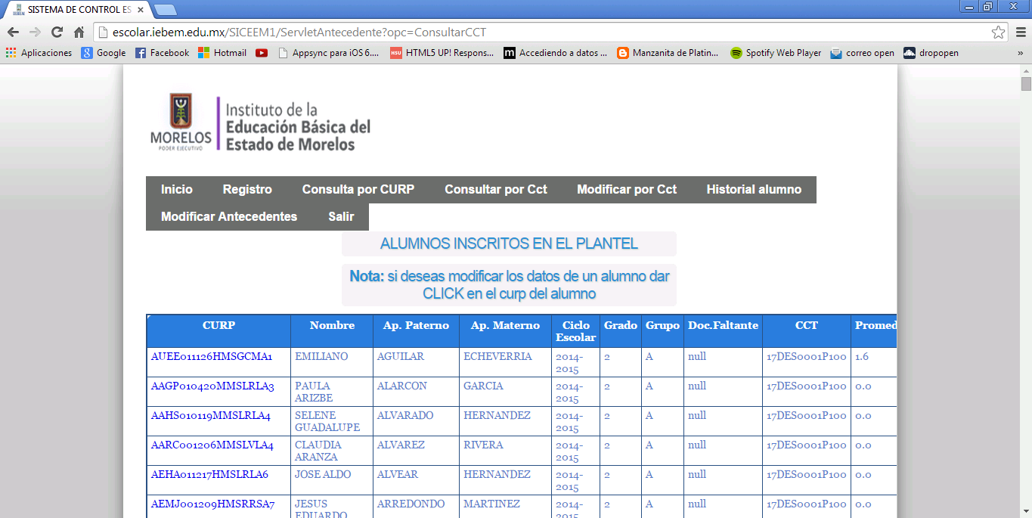
MÓDULO INTEGRAL DE CONTROL ESCOLAR PARA LA EDUCACIÓN BÁSICA
Para esta primara revisión contendrá los alumnos del ciclo escolar 2013-2014, que se han promovido al siguiente año de forma automática.
Así como también las escuelas que no cuentan con doble turno contendrán a los alumnos que fueron preinscritos en el mes de febrero.

Slide 23
MÓDULO INTEGRAL DE CONTROL ESCOLAR PARA LA EDUCACIÓN BÁSICA
ESCUELAS DE DOBLE TURNO PARA INGRESAR ALUMNOS DE PRIMER GRADO AL MICEEB
Se proporcionará a la escuela un archivo de Excel con los alumnos preinscritos en el mes de febrero
Deberán de eliminar los alumnos que no se encuentran inscritos en el plantel, así mismo podrán agregar a los alumnos de 1°, 2° y 3° grado que estén omitidos en el MICEEB.

Slide 24
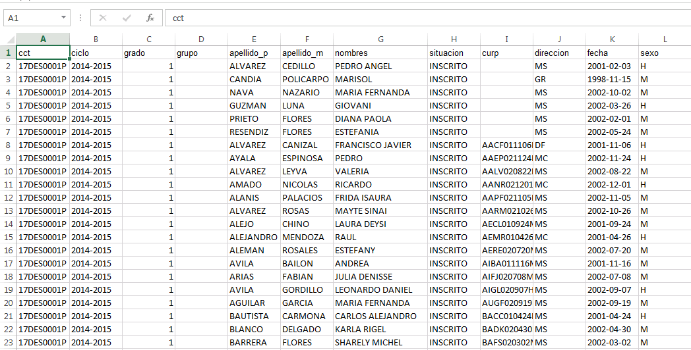
MÓDULO INTEGRAL DE CONTROL ESCOLAR PARA LA EDUCACIÓN BÁSICA
NOTA: Para ingresar alumnos de primer grado al MICEEB con el archivo de Excel debe de estar los datos con la siguiente estructura
Agregar grupo a los alumno
Después del CCT agregar el turno del plantel.
Ejemplo: 17DES0001P100

Slide 25
MÓDULO INTEGRAL DE CONTROL ESCOLAR PARA LA EDUCACIÓN BÁSICA
PASO 1: Ingresar a la aplicación del MICEEB con el usuario y contraseña proporcionado por el Departamento de Registro y Certificación.

Slide 26
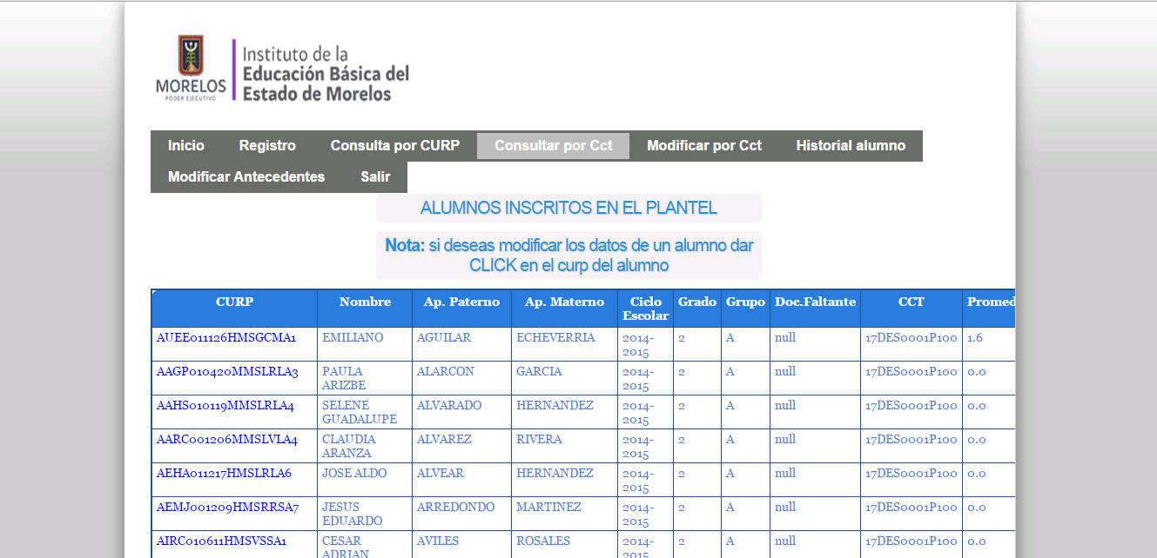
MÓDULO INTEGRAL DE CONTROL ESCOLAR PARA LA EDUCACIÓN BÁSICA
PASO 2: Ingresar al modulo de ANTECEDENTES ir al apartado de consultar por CCT verificar los alumnos inscritos en el plantel si existe un error en los datos del alumno dar click en el CURP del alumno para modificar los datos.

Slide 27
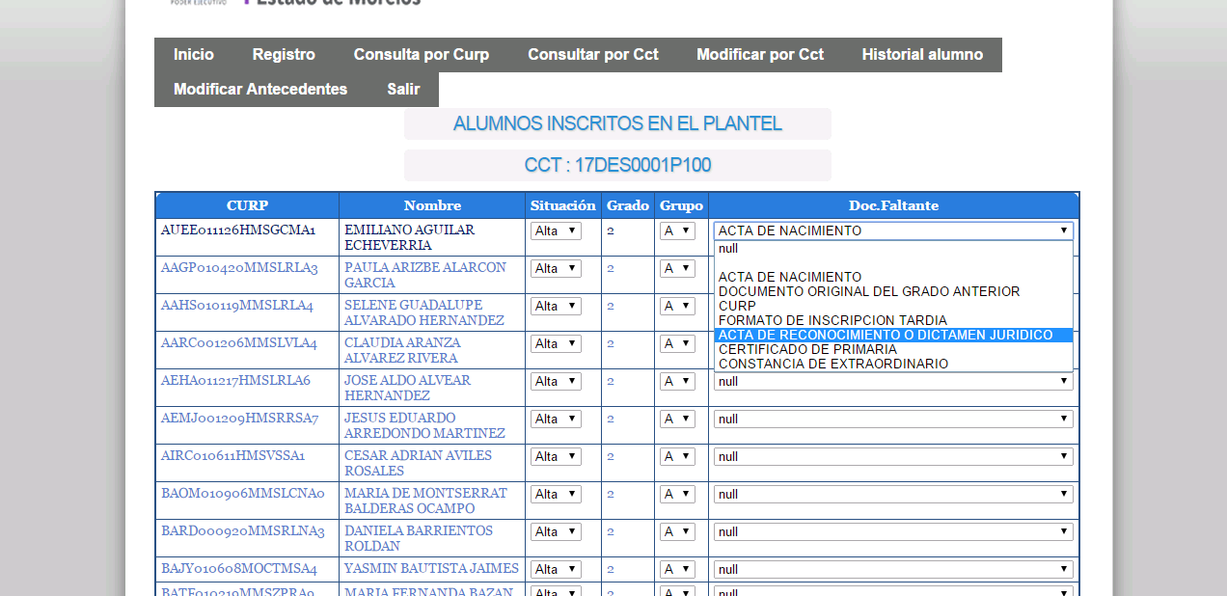
MÓDULO INTEGRAL DE CONTROL ESCOLAR PARA LA EDUCACIÓN BÁSICA
PASO 3: Ingresar al modulo de ANTECEDENTES ir al apartado de Modificar por CCT para poder realizar la modificación de la situación del alumno, grupo y documento pendiente.

Slide 28
MÓDULO INTEGRAL DE CONTROL ESCOLAR PARA LA EDUCACIÓN BÁSICA
PASO 4:
ESCUELAS DE DOBLE TURNO Para ingresar alumnos de primer grado al MICEEB debemos de ir al apartado de archivo > Seleccionar el archivo de Excel antes mencionado con los alumnos preinscritos en el mes de febrero > Dar click en el botón de subir para ingresarlos al MICEEB.
Verificar que los alumnos del archivo se han registrado con el sistema.
Ingresando al modulo de Antecedentes > Consultar por Cct

Slide 29
MÓDULO INTEGRAL DE CONTROL ESCOLAR PARA LA EDUCACIÓN BÁSICA
EJEMPLO : Estructura y datos finales que debe de llevar el archivo para ingresarlo al MICEEB.

Slide 30
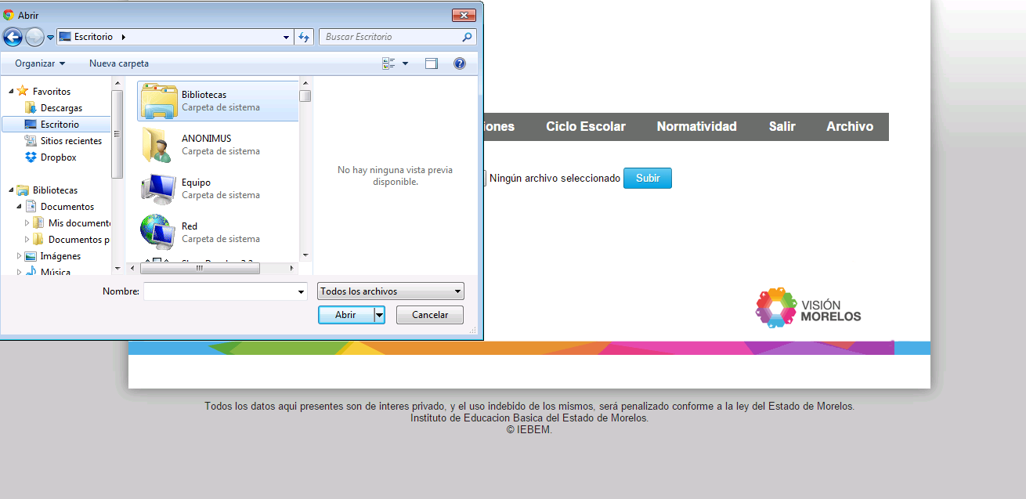
MÓDULO INTEGRAL DE CONTROL ESCOLAR PARA LA EDUCACIÓN BÁSICA

Slide 31
DIRECTORIO
Mtra. Marina Aragón Celis
Directora General del IEBEM
Lic. Blas Eduardo Ruiz Ramírez
Director de Planeación Educativa
Mtra. Olga Yolanda Valdez Zermeño
Subdirectora de Control Escolar
L.A. Alfonso Lavin Oliveros
Jefe del Departamento de
Registro y Certificación

Slide 32
INFORMES
Teléfono: 3 17 16 88 Ext. 327
CORREOS ELECTRÓNICOS:
alfonso.lavin@iebem.edu.mx
martha.esparza@iebem.edu.mx

Slide 33
GRACIAS

